Slide 1
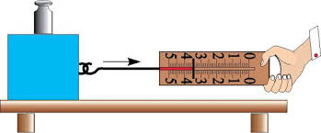
F I Z I K A
6- sinf
LABORATORIYA ISHI.
MAVZU: DINAMOMETR YORDAMIDA KUCHLARNI O‘LCHASH

Slide 2
TAKRORLASH
1. Zichlik deb nimaga aytiladi?
Massa birligiga to‘g‘ri keluvchi hajmga
Moddaning qattiq holatiga
Moddaning zich holatiga
Hajm birligiga to‘g‘ri keluvchi massaga

Slide 3
TAKRORLASH
1. Zichlik formulasini ko‘rsating.
$ρ$ = $\frac{m}{S}$
$ρ$= $\frac{m}{ V}$
$ρ$= $\frac{m}{ θ}$
$ρ$= $\frac{m}{ t}$

Slide 4
TAKRORLASH
1. Ushbu kublardagi moddalar bir- biridan nimasi bilan
farq qiladi?
Havo
1 ${cm}^{3}$
Suv
1 ${cm}^{3}$
Simob
1 ${cm}^{3}$
Qo‘rg‘oshin
1 ${cm}^{3}$
Zichligi
Hajmi
Massasi
Zichligi va massasi

Slide 5
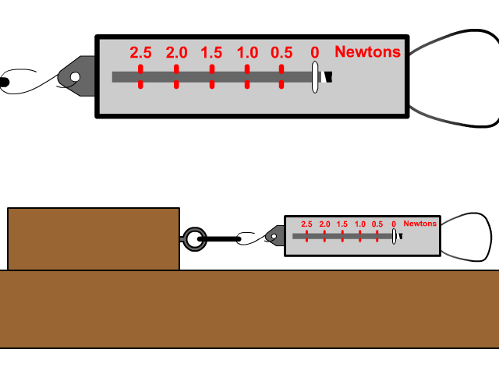
LABORATORIYA ISHI
MAVZU: DINAMOMETR YORDAMIDA KUCHLARNI O‘LCHASH

Slide 6
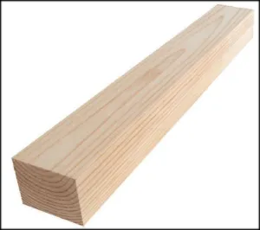
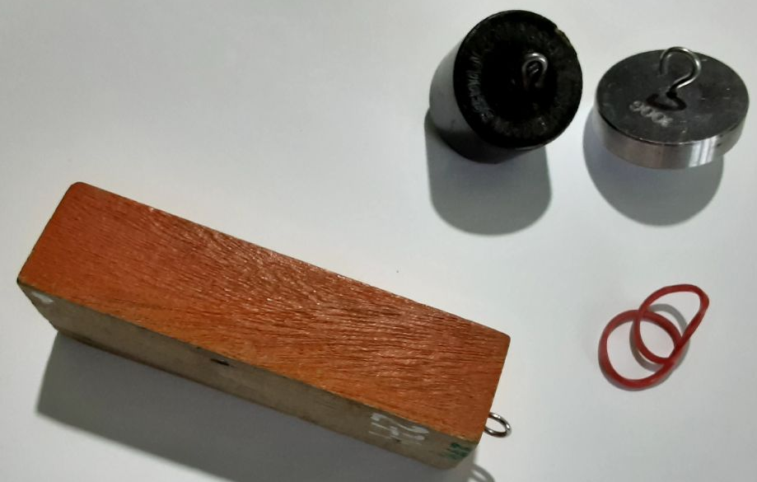
KERAKLI JIHOZLAR:
Taxtacha
Rezina
Turli massali jismlar
Dinamometr

Slide 7
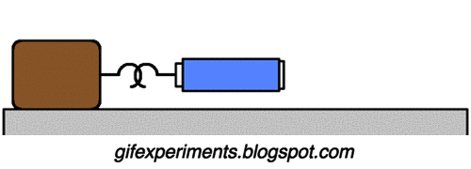
Laboratoriya mashg‘ulotining bajarilish tartibi:

Slide 8
Og‘irlik kuchini o‘lchash (F)
Yuksiz dinamometr | Yukli holatda (taxtacha) | Taxtachaga qo‘yilgan yuk bilan birga
Ishqalanish kuchini o‘lchash (F)
Yuksiz dinamometr | Yukli holatda (taxtacha) | Taxtachaga qo‘yilgan yuk bilan birga
Elastiklik kuchini o‘lchash (F)
Yuksiz dinamometr | Yukli holatda (taxtacha) | Taxtachaga qo‘yilgan yuk bilan birga

Slide 9
Og‘irlik kuchini o‘lchash (F)
Yuksiz dinamometr | Yukli holatda (taxtacha) | Taxtachaga qo‘yilgan yuk bilan birga
Ishqalanish kuchini o‘lchash (F)
Yuksiz dinamometr | Yukli holatda (taxtacha) | Taxtachaga qo‘yilgan yuk bilan birga
Elastiklik kuchini o‘lchash (F)
Yuksiz dinamometr | Yukli holatda (taxtacha) | Taxtachaga qo‘yilgan yuk bilan birga

Slide 10
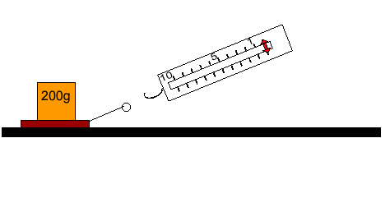
Mustaqil bajarish uchun topshiriqlar:
Mavzu oxiridagi savollarga javob yozing.
Nima sababdan taxtacha ustiga yuk qo‘yilganda ishqalanish kuchi ortadi?
Og‘irlik kuchini tarozida o‘lchasa bo‘ladimi?

